Slide 1
Шашки для людей с ограниченными возможностями здоровья
  Выполнили
  Кулаков Дмитрий Алексеевич
  Деревянкина Мария Евгеньевна
  АНО ДО Кванториум НЭЛ г. Пенза 2020

Slide 2
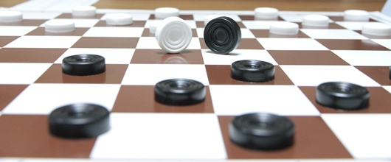
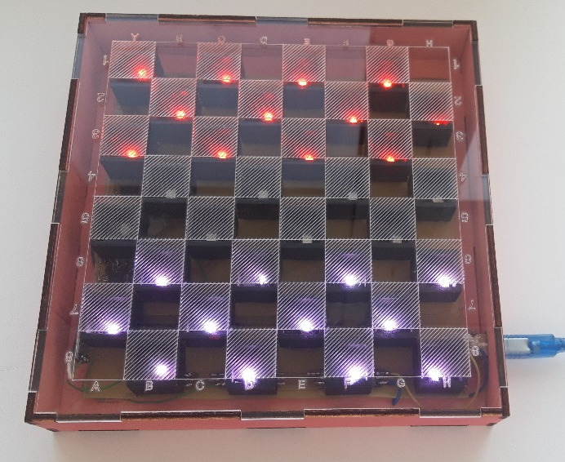
Цель
разработать устройство, обеспечивающее дистанционную игру в шашки
для людей с ограниченными возможностями (в частности, с проблемами опорно-двигательной системы)

Slide 3

Задачи
Выяснить потребности целевой аудитории
Создать плату управления по лазерно-утюжной технологии
Разработать программный код для устройства
Разработать управление голосом
Выявить ошибки работы в тестах
Проанализировать, в чём удобство и неудобство использования финальной версии продукта

Slide 4
Актуальность
В современном мире много людей разного возраста, которые имеют нарушения опорно-двигательной системы. Игра в шашки поможет умственному развитию людей с ОВЗ.
Ожидаемым результатом проекта
является готовое устройство, которое в дальнейшем можно классифицировать как игру для саморазвития.

Slide 5
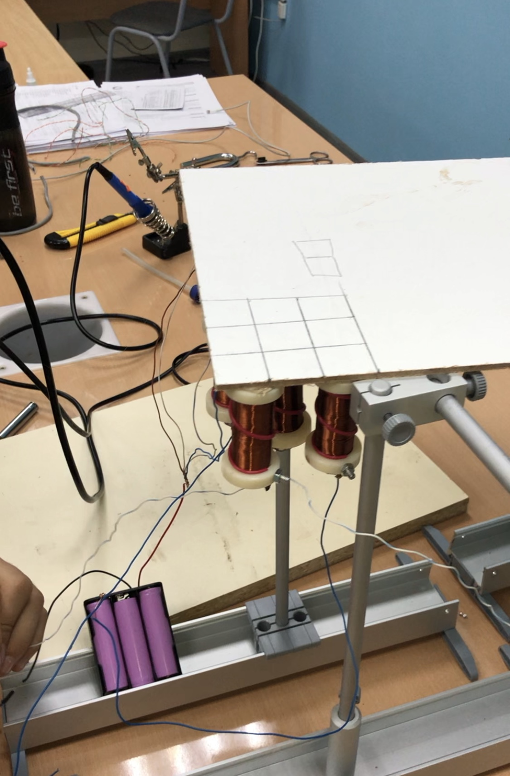
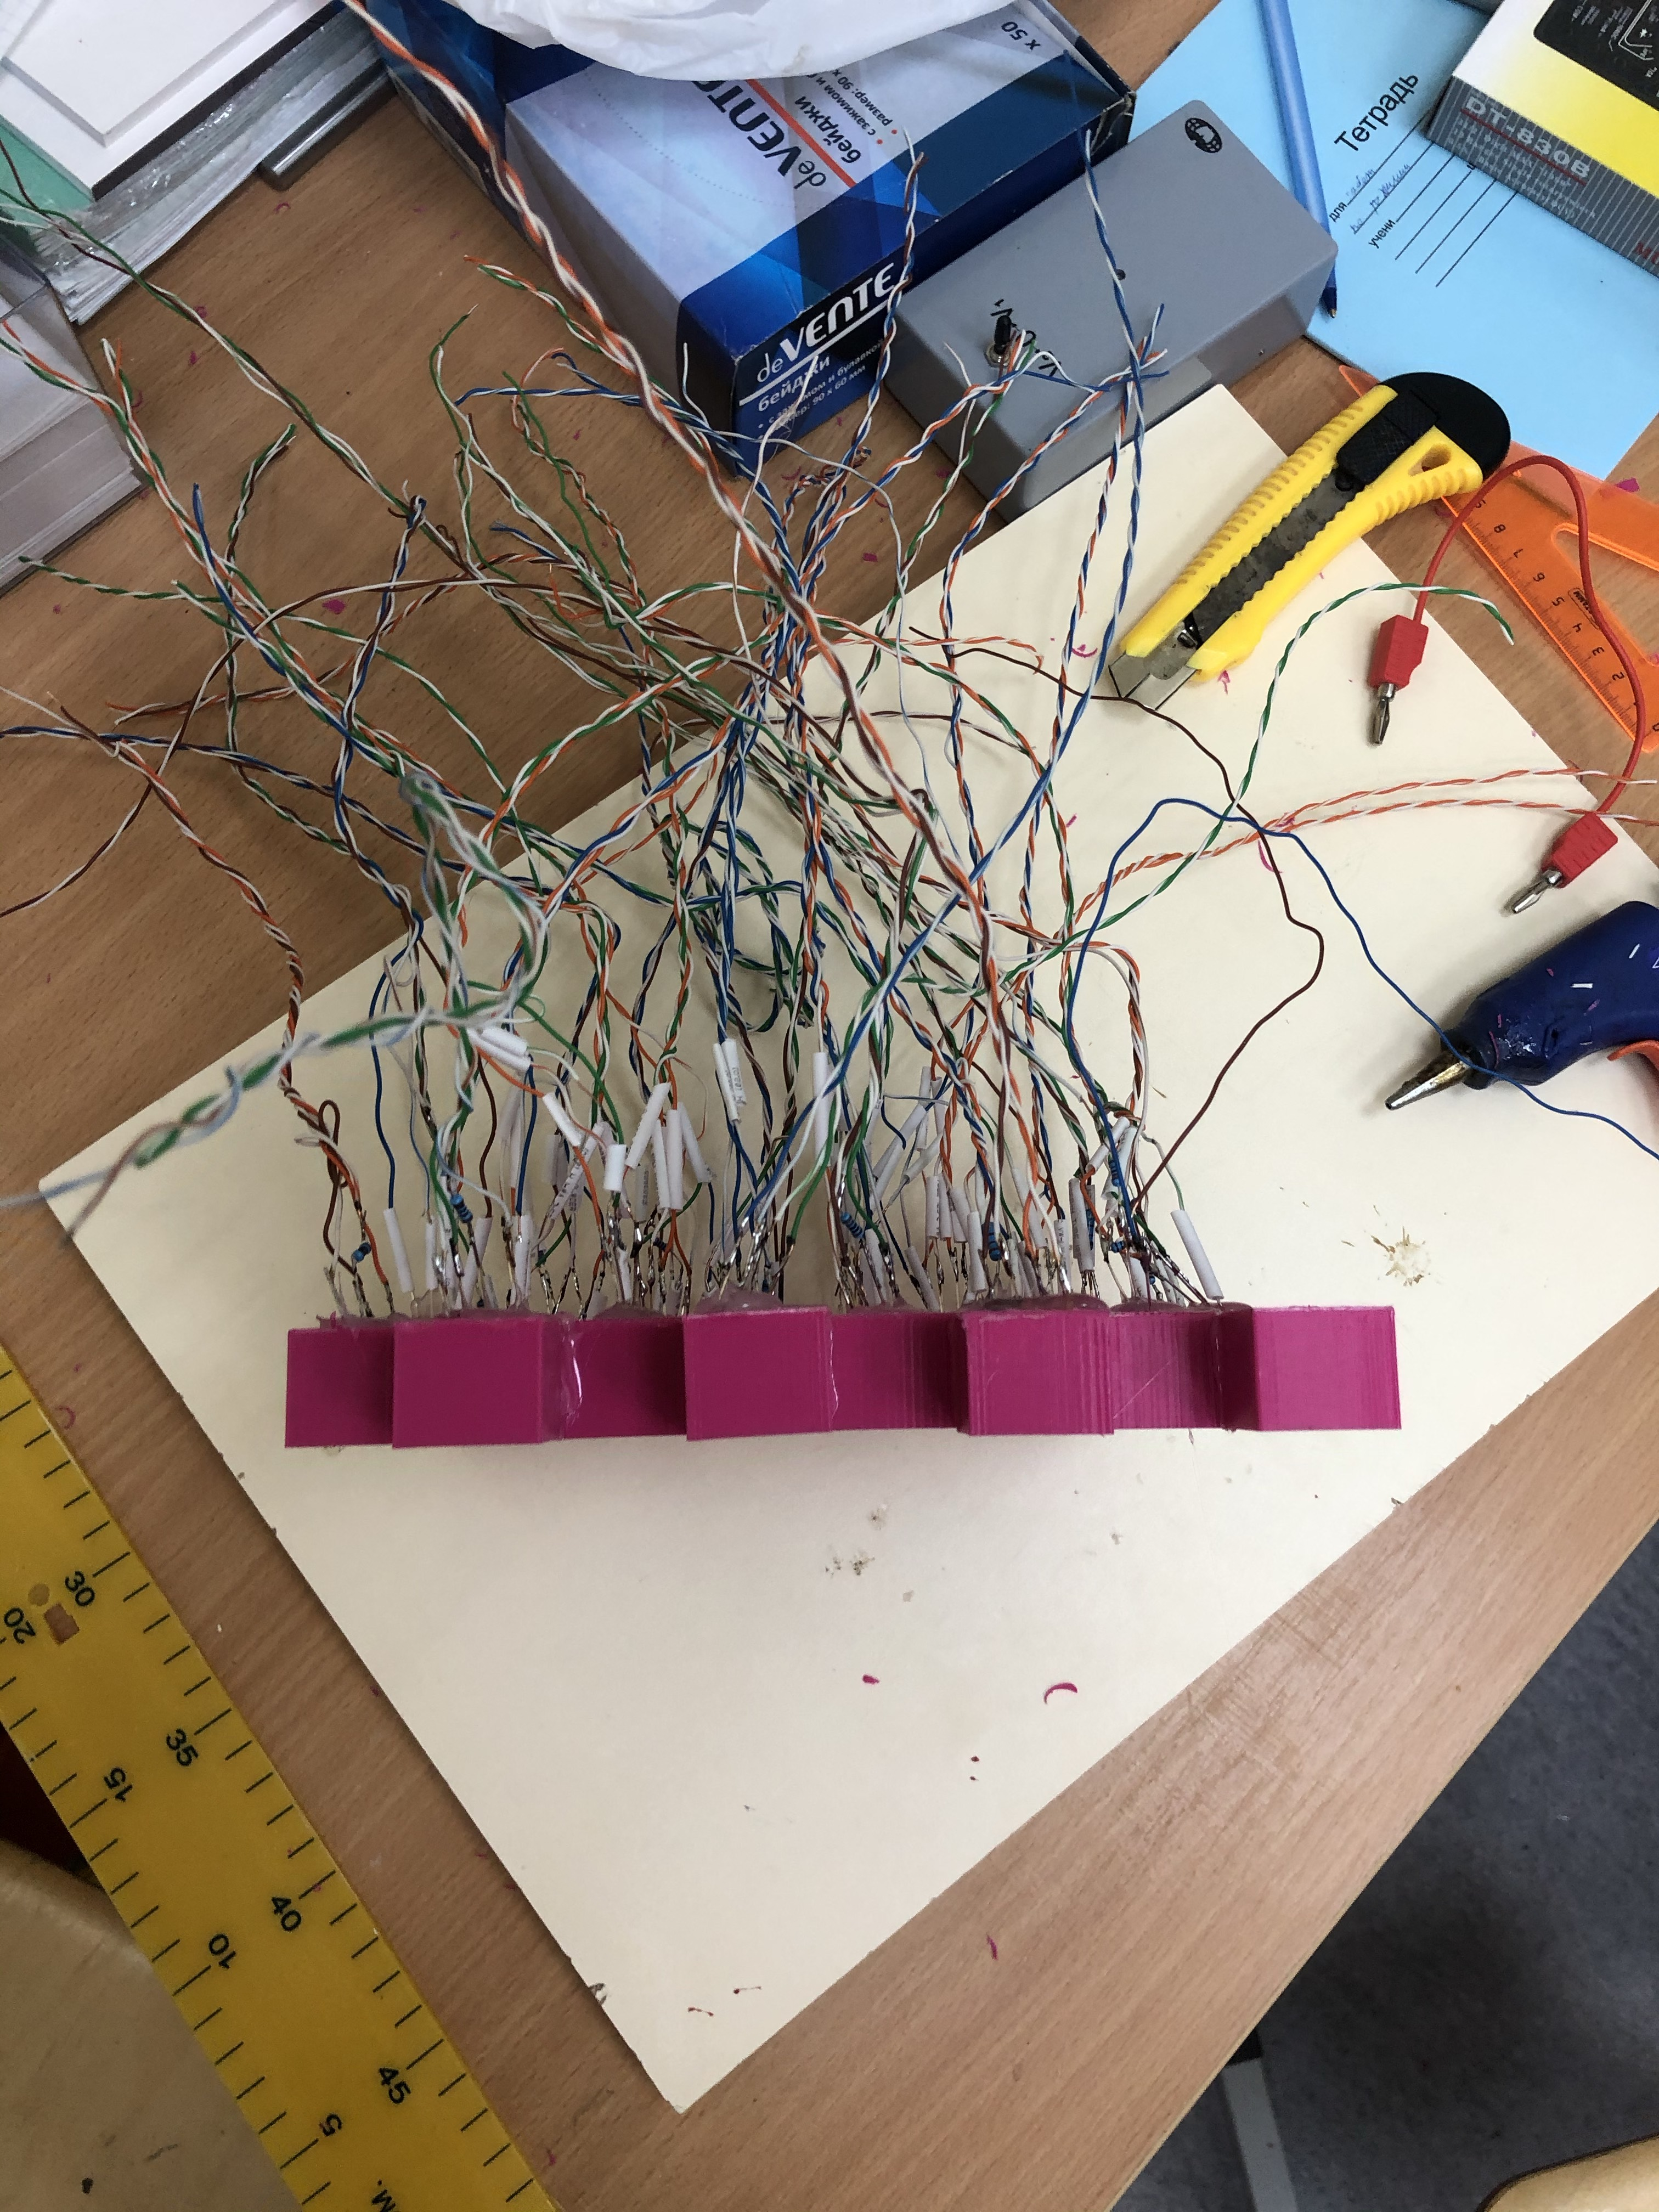
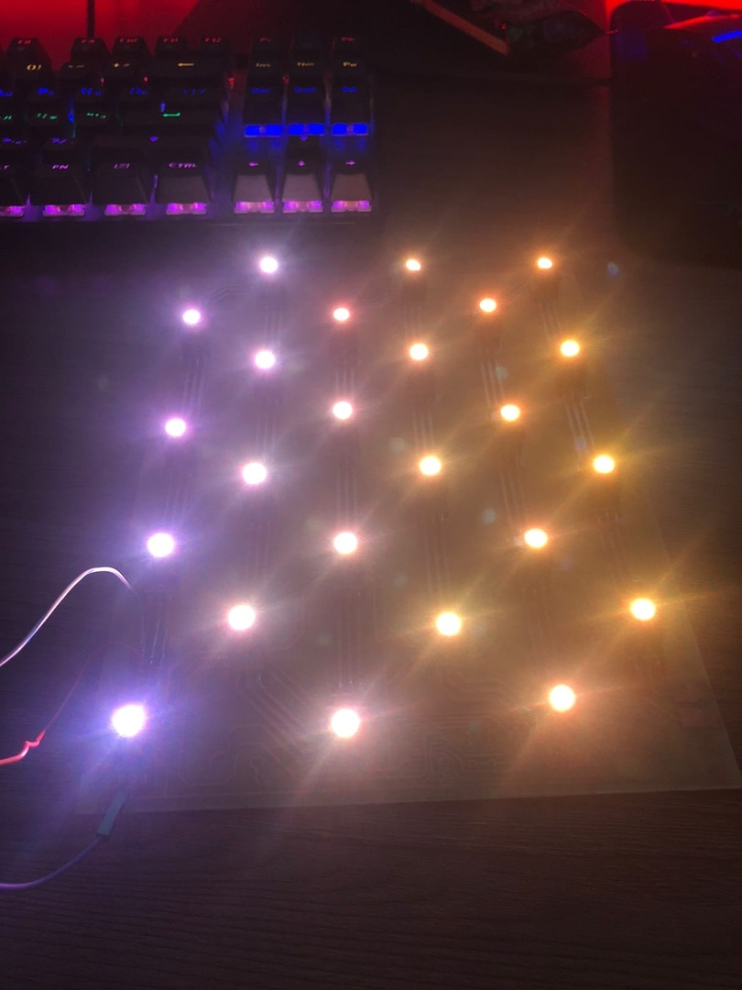
Переходные версии
Электромагниты
RGB светодиоды
Адресные светодиоды

Slide 6
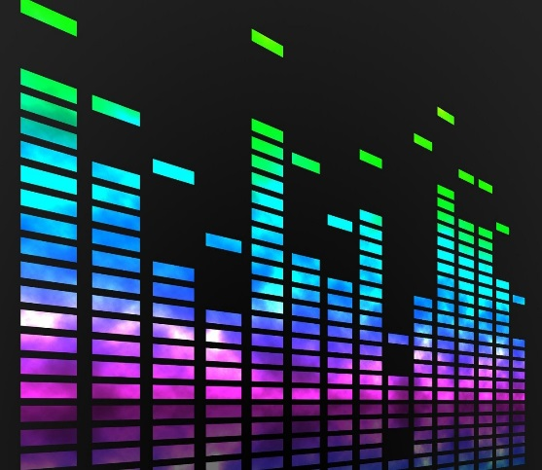



Алгоритм работы

Slide 7

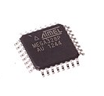
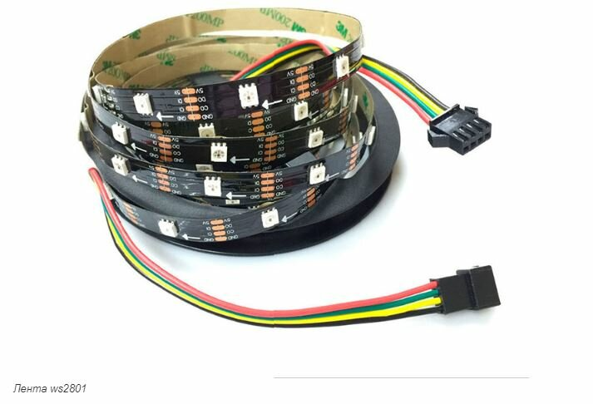
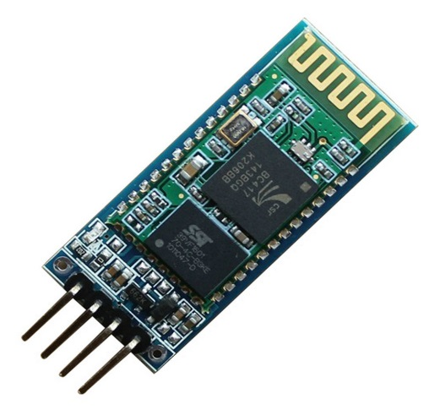
Составляющие

Slide 8

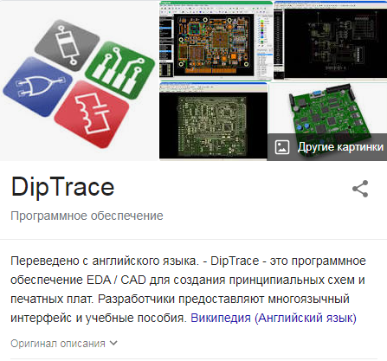
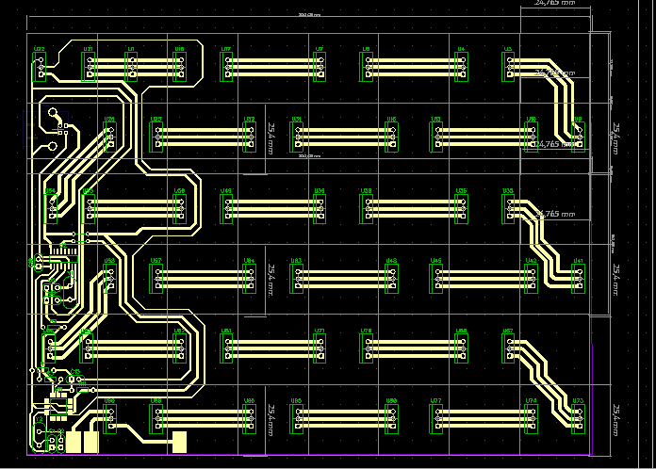
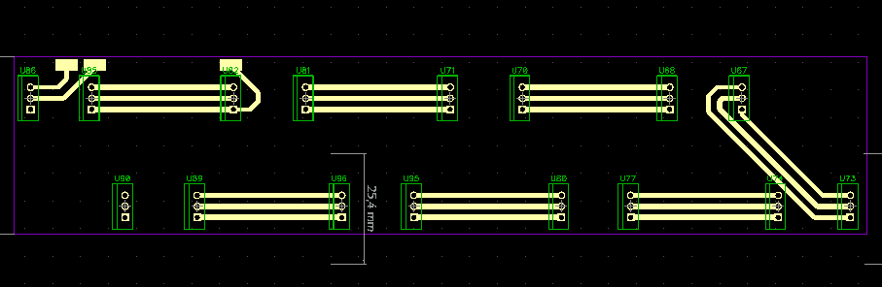
Плата устройства

Slide 9
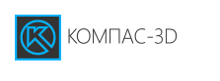
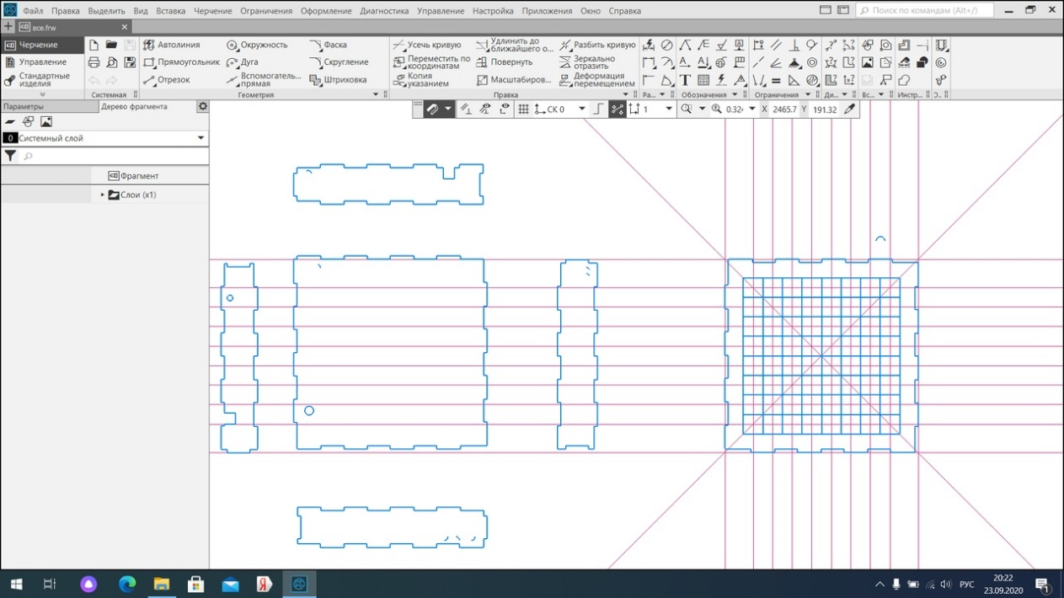
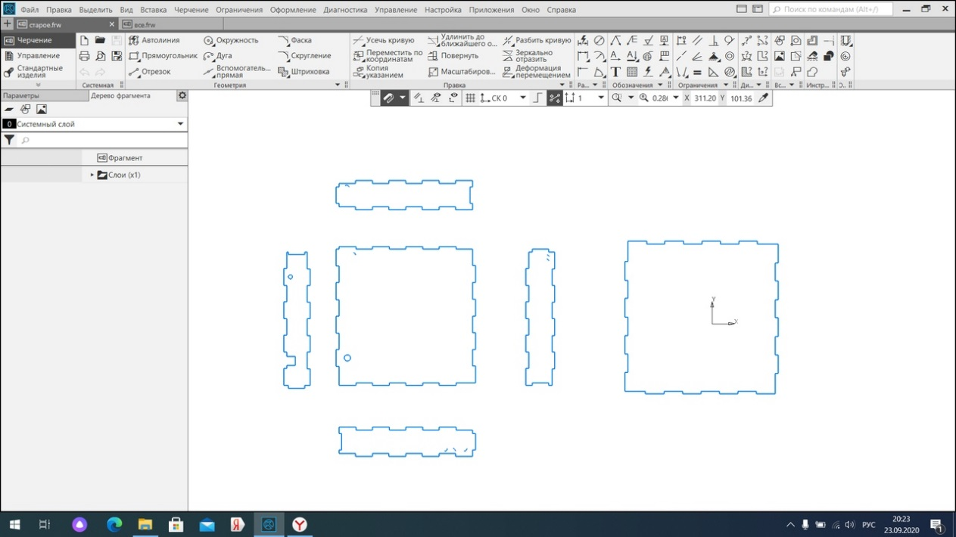
Корпус

Slide 10
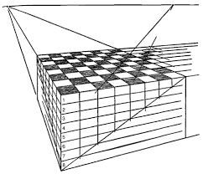
В перспективе
Наладить систему голосового управления на Яндекс Алисе.
Составить алгоритм общения с Алисой
Сделать программное обеспечение кроссплатформенным
Добавить индикатор счёта и ошибок
Распространить устройство.

Slide 11
Заключение
В конечном итоге мы хотим распространить проект «умные шашки» для повышения умственного развития и самореализации людей с ограниченными возможностями здоровья, разработать технологию простого создания аналогов нашего устройства.

